Slide 1
DESENVOLVIMENTO DE SISTEMAS UC9
Prof. Viviane de Lima
viviane.lfrancelino@sp.senac.br
AULA 01

Slide 2
COMO A PROFA. VAI TE AVALIAR?
Postura profissional
Proatividade na resolução de problemas
Colaboração no desenvolvimento do trabalho em equipe (todas as atividades em grupo serão realizadas com equipes sorteadas)
Cordialidade no trato com as pessoas
Pontualidade nos horários de entrada e saída do curso

Slide 3
ATIVIDADES PARA ENTREGAR
Todas as atividades postadas no TEAMS deverão ser entregues no mesmo dia, atividades entregues com atraso serão desconsideradas.

Slide 4
VAMOS SOMENTE PROGRAMAR E FICAR NA SALA O CURSO INTEIRO?

Slide 5
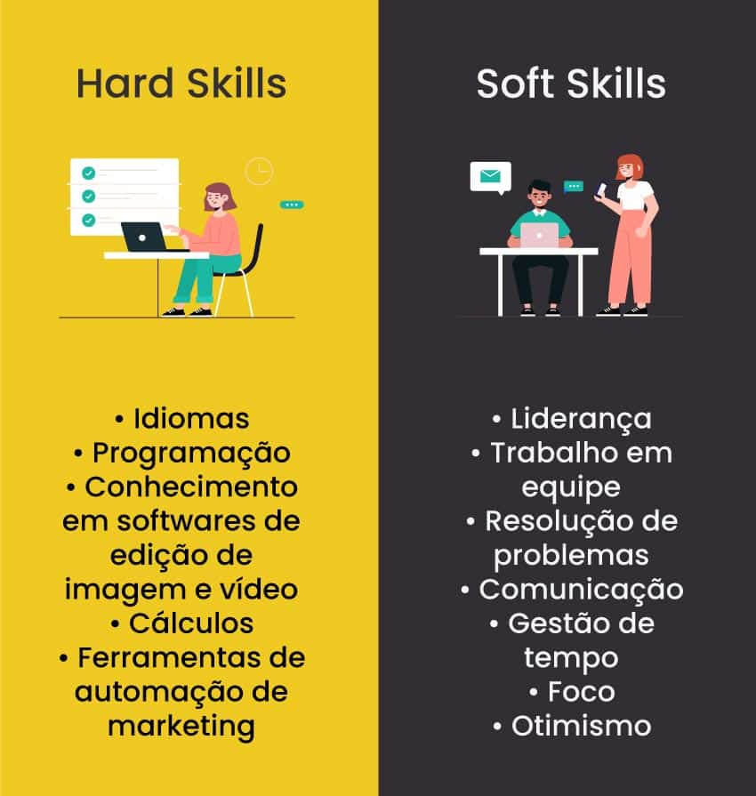

Slide 6
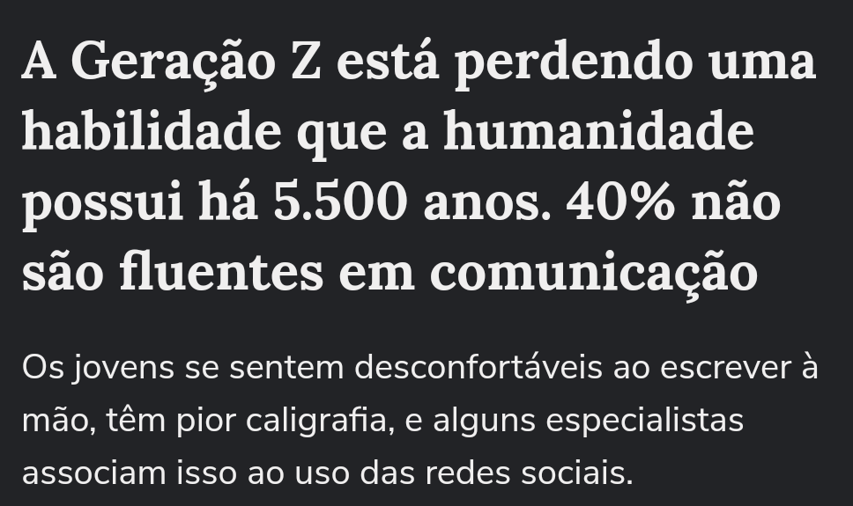
GERAÇÃO Z: NASCIDOS ENTRE 1995 E 2010

Slide 7
VAMOS REALIZAR VÁRIAS ATIVIDADES PARA DESENVOLVER SUAS SOFT SKILLS

Slide 8
O QUE VAMOS FAZER ALÉM DAS HARDS SKILLS ?
Trabalhos colaborativos com outras turmas
Apresentações com grupos sorteados
Resolução de problemas reais
Feedback individual ao final das UC’s
Escuta ativa e empatia
Participar de palestras, atividades de outras turmas

Slide 9
ATITUDES E VALORES
Zelo na apresentação pessoal e postura profissional
Sigilo no tratamento de dados e informações
Zelo pela segurança e pela integridade dos dados
Proatividade na resolução de problemas
Colaboração no desenvolvimento do trabalho em equipe
Cordialidade no trato com as pessoas
Responsabilidade no uso dos recursos organizacionais e no descarte de lixo eletrônico

Slide 10
DICAS PARA APRENDER PROGRAMAÇÃO

Slide 11

PERGUNTE SEMPRE QUE TIVER DÚVIDA

Slide 12
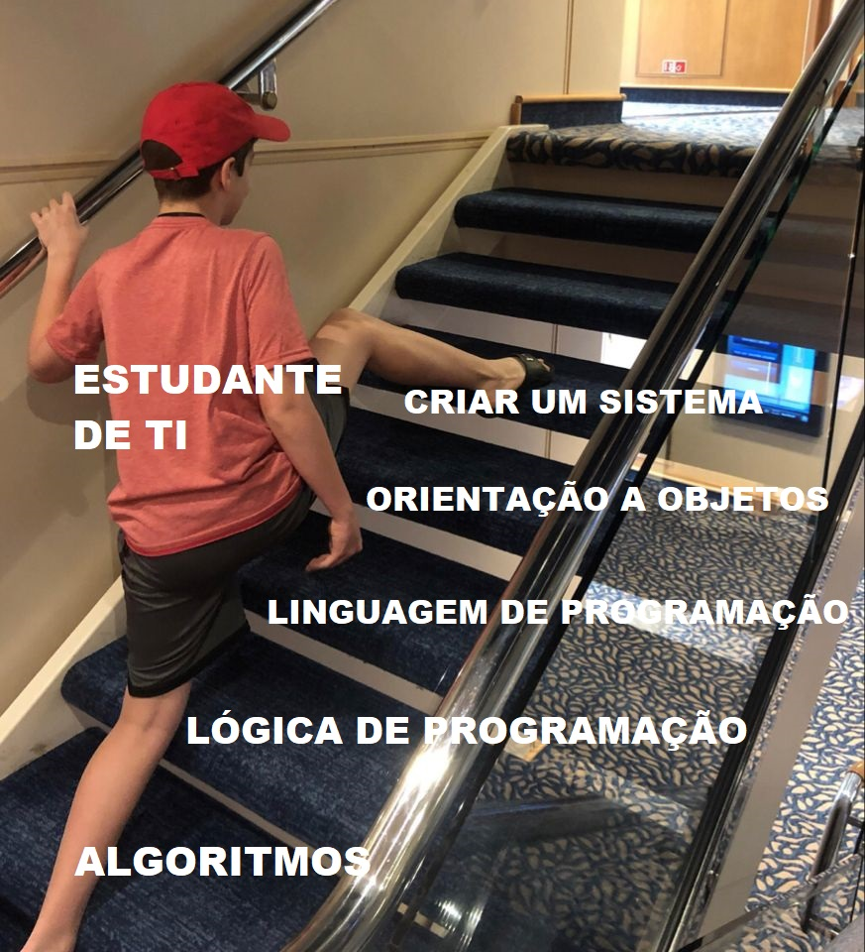
TENHA CALMA, RESPEITE AS FASES DO APRENDIZADO

Slide 13

COMECE PELA LÓGICA DE PROGRAMAÇÃO

Slide 14






FOQUE EM UMA LINGUAGEM / TECNOLOGIA DE CADA VEZ

Slide 15

DEFINA UMA ÁREA DE ATUAÇÃO

Slide 16

CRIE SEU PORTFÓLIO JÁ NA FASE DE ESTUDOS

Slide 17


UTILIZE GITHUB E LINKEDIN

Slide 18

DIGITE O CÓDIGO AO INVÉS DE COPIAR E COLAR

Slide 19


O ALUNO É O PROTAGONISTA NA AULA

Slide 20
INTRODUÇÃO A ALGORITMOS

Slide 21
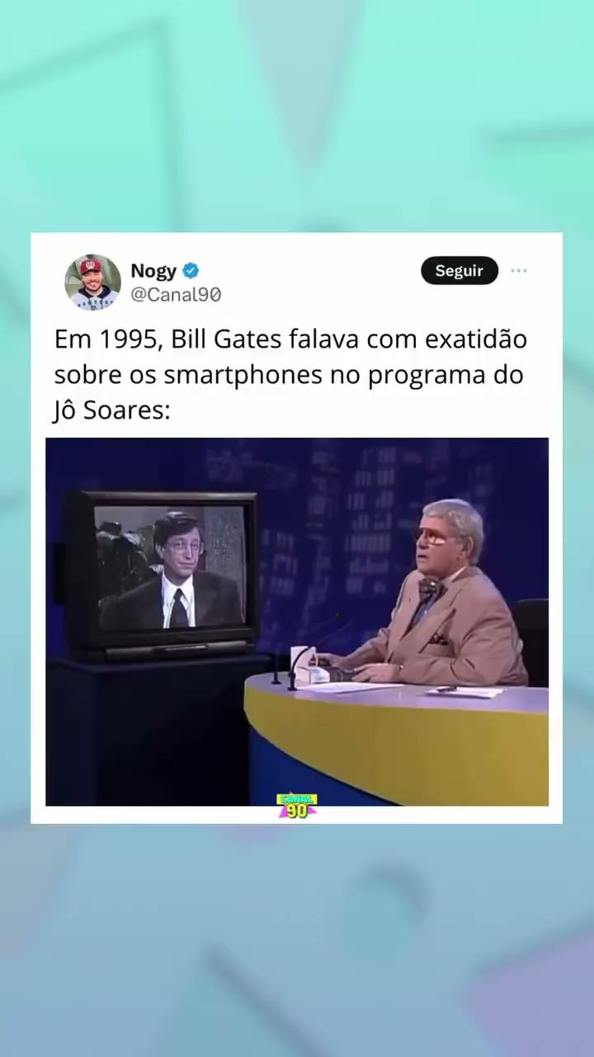

Slide 22
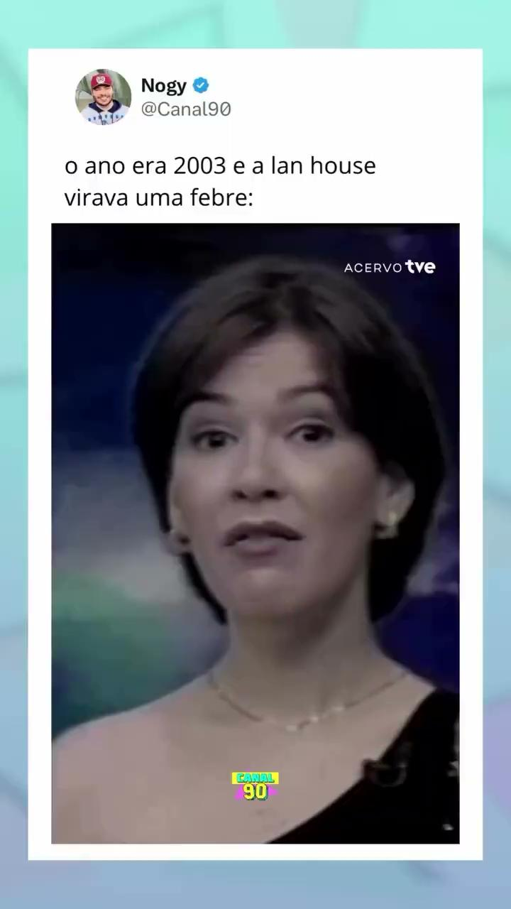

Slide 23
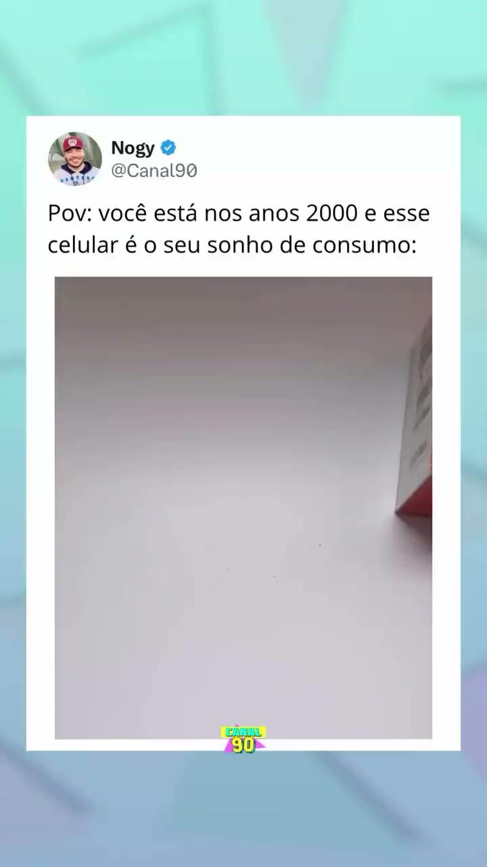

Slide 24

O QUE É UM ALGORITMO?

Slide 25
É ALGO DIFÍCIL RELACIONADO A CONCEITOS COMPLEXOS DE CÁLCULOS?
NÃO

Slide 26
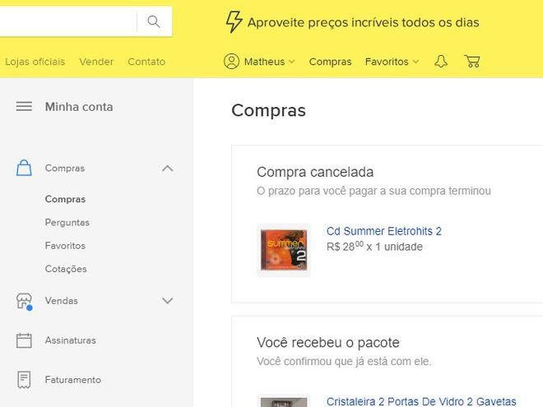
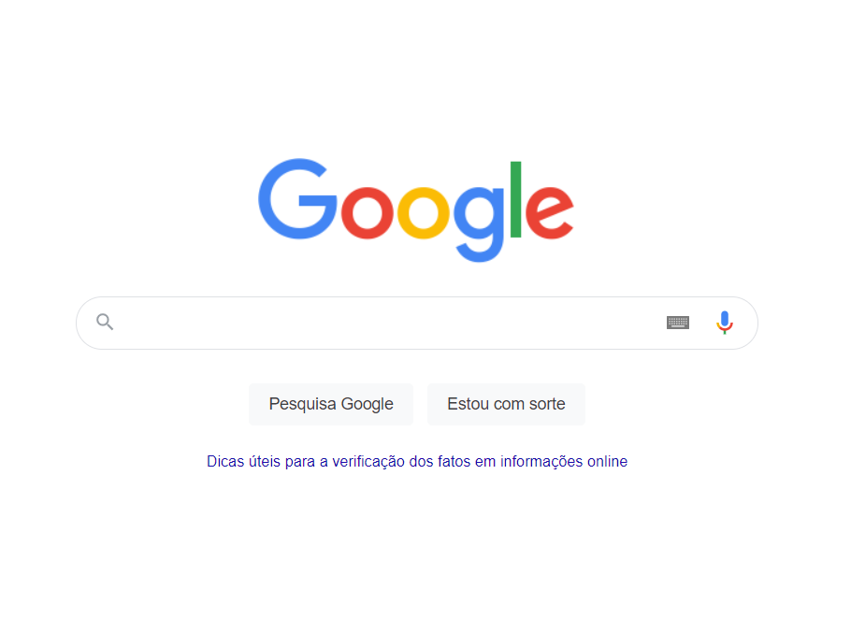
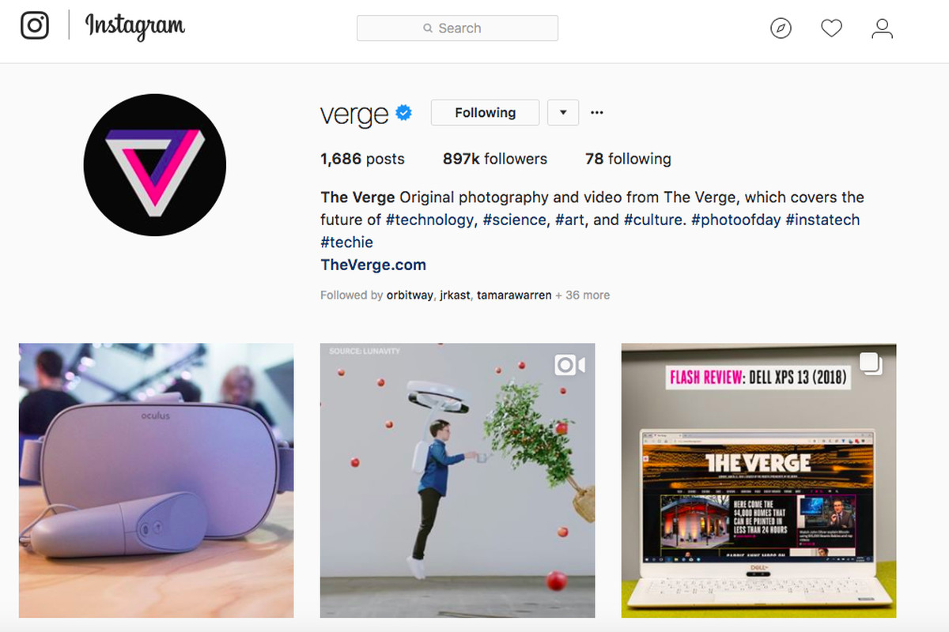
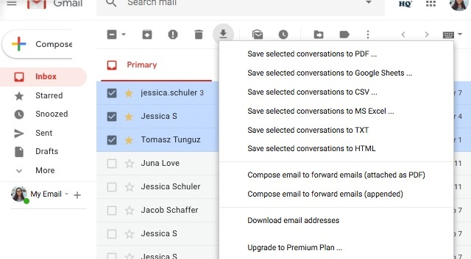
ALGORITMOS SÃO CONCEITOS MUITO SIMPLES, UTILIZADOS NO NOSSO DIA A DIA
EXEMPLOS:

Slide 27

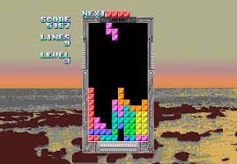
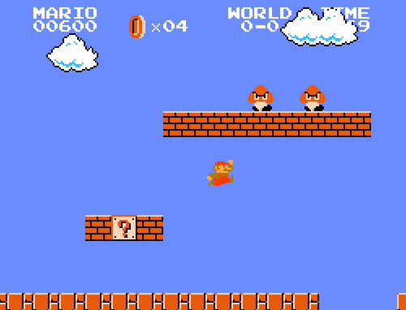
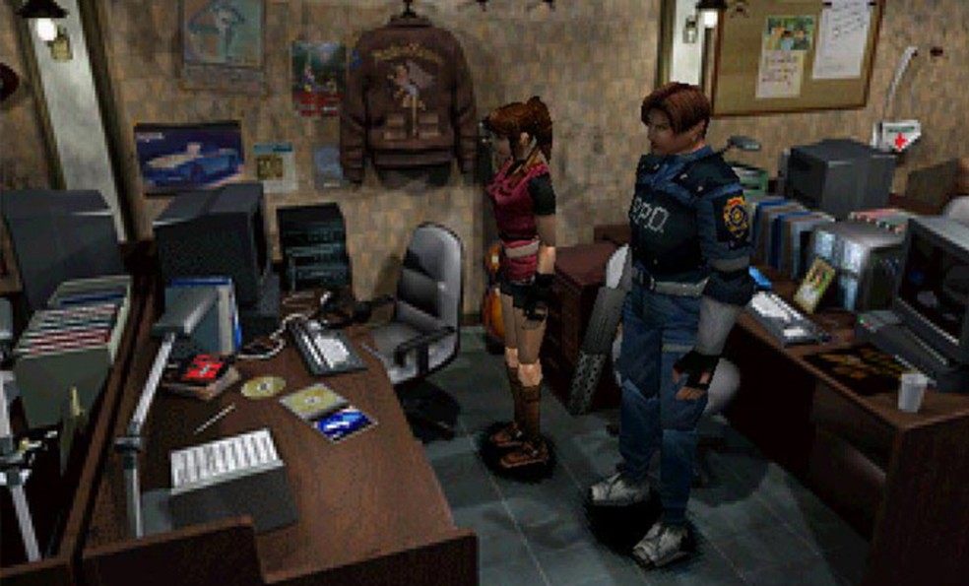
OS ALGORITMOS VÃO MUITO ALÉM DISSO, ELES TAMBÉM ESTÃO PRESENTES NOS JOGOS ELETRÔNICOS

Slide 28
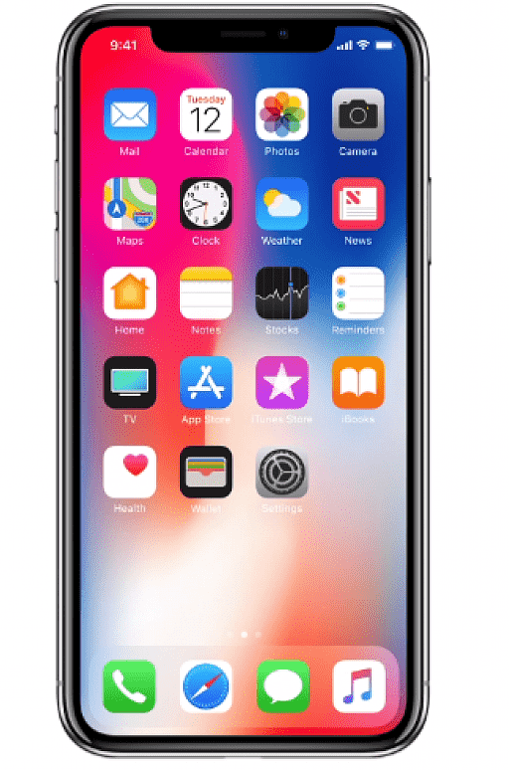




E PRESENTES NO SEU CELULAR TAMBÉM

Slide 29
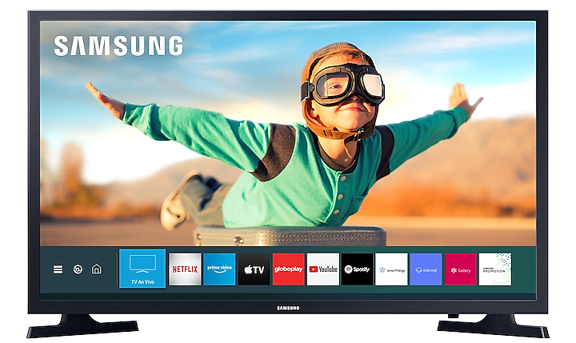
E NO SEU APARELHO DE TV?

Slide 30
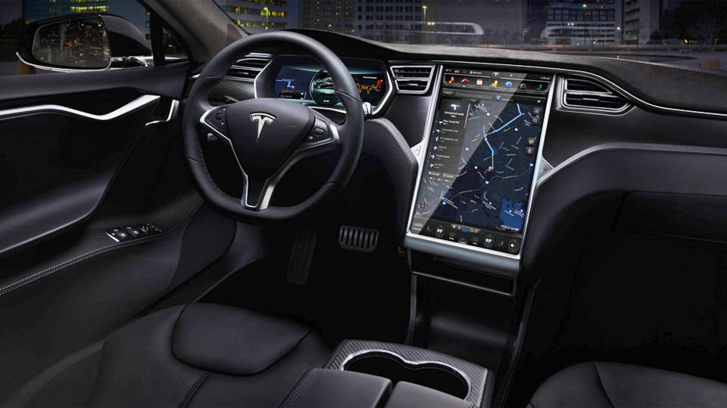
JÁ EXISTEM CARROS QUE CONSEGUEM ESTACIONAR E FREAR SOZINHOS
TUDO ISSO CONTROLADO POR COMPUTADORES COM SEUS ALGORITMOS

Slide 31

“ALGORITMOS SÃO CONJUNTOS DE PASSOS FINITOS E ORGANIZADOS QUE, QUANDO EXECUTADOS, RESOLVEM UM DETERMINADO PROBLEMA”

Slide 32
ENTÃO, TODA SOLUÇÃO PARTE DE UM PROBLEMA
A NECESSIDADE DE CRIAR UM AMBIENTE VIRTUAL DE RELACIONAMENTO FEZ NASCER O FACEBOOK
A NECESSIDADE DE SUBSTITUIR O SMS DEU ORIGEM AO WHATSAPP

Slide 33
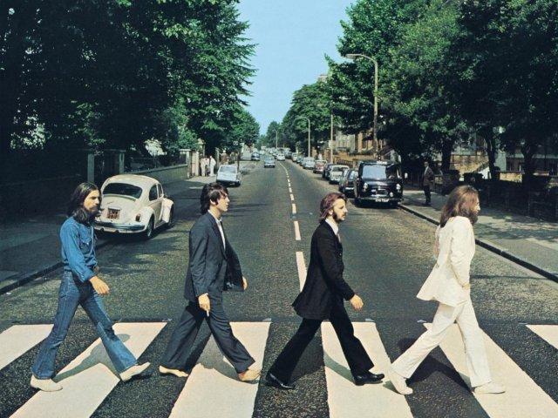
PROBLEMA: ATRAVESSAR UMA RUA
Algoritmo AtravessarRua
Olhar para a direita
Olhar para a esquerda
Se estiver vindo carro
Não atravesse
Senão
Atravesse
Fim-Se
Fim-Algoritmo

Slide 34





ALGORITMOS ESTÃO PRESENTES NO NOSSO DIA A DIA
PREPARAR UM BOLO
FAZER UMA LIGAÇÃO UTILIZANDO TELEFONE
FAZER UM SAQUE NO CAIXA ELETRÔNICO
TROCAR O PNEU DE UM CARRO
MONTAR UM CUBO MÁGICO

Slide 35
MAS O QUE ESSES CONCEITOS TEM A VER COM TECNOLOGIA?
Em algum momento da sua vida, principalmente na escola, você aprendeu como realizar uma equação de 2°grau, e com certeza precisou resolver as equações utilizando lápis e papel
Será que em algum momento você pensou em fazer um computador resolver esse problema para você?
É exatamente assim que os algoritmos funcionam, você tem um problema,
você conhece o padrão para resolver esse problema, então ao invés de construir manualmente, você constrói um algoritmo que vai resolver tudo para você

Slide 36



LÓGICA DE
PROGRAMAÇÃO
LINGUAGEM DE PROGRAMAÇÃO
SISTEMA
COMPLETO
Um sistema nasce primeiro na cabeça de uma equipe de desenvolvedores (analista de sistemas, programador etc). Essa lógica de programação parte da cabeça deles e é estruturada em uma linguagem de programação, que será utilizado para criar um sistema completo

Slide 37
LÓGICA DE PROGRAMAÇÃO
COM PORTUGOL STUDIO

Slide 38

COMO VAMOS APRENDER LÓGICA DE PROGRAMAÇÃO?
Utilizando Portugol Studio

Slide 39

CLIQUE EM NOVO ARQUIVO

Slide 40
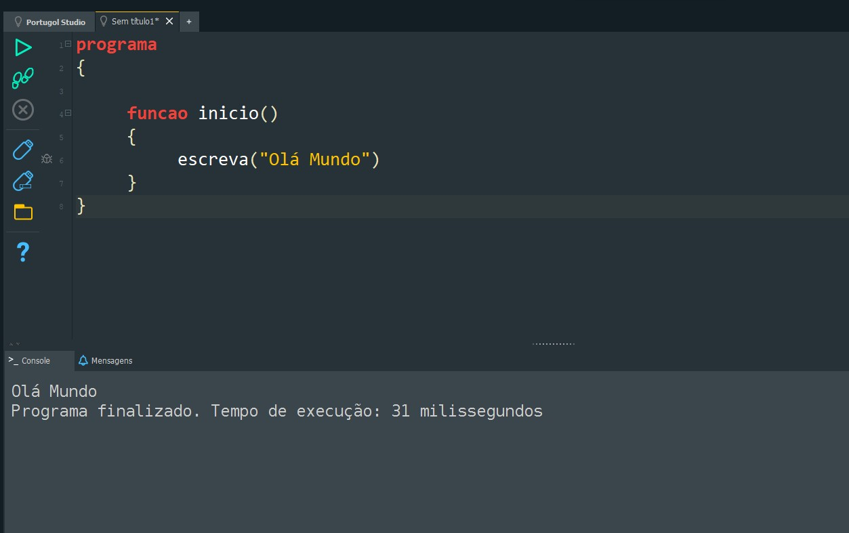
CLIQUE EM EXECUTAR

Slide 41
O PRIMEIRO PROGRAMA

Slide 42
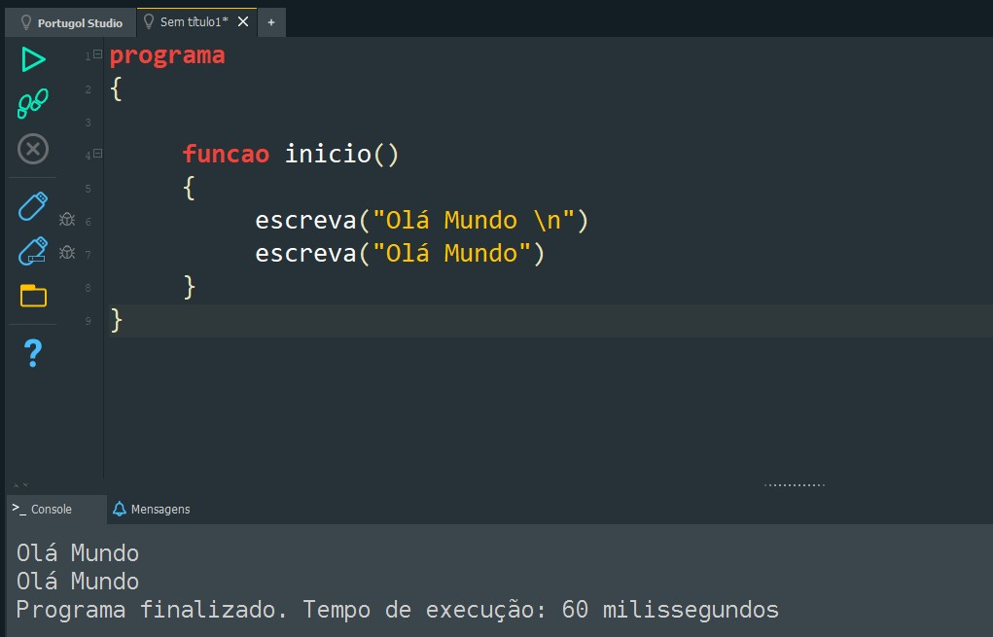
PULANDO LINHA NO PORTUGOL STUDIO COM /N

Slide 43
COMANDOS DE SAÍDA
Escreva (“Olá mundo”)
Apenas escreve
Escreva(“Olá mundo \n”)
Escreve e pula linha

Slide 44
VARIÁVEL

Slide 45
vaga
a1
b1
vaga
a2
b2
vaga
a3
b3
a4
vaga
b4
ESTACIONAMENTO

Slide 46

vaga a1 = carro1
a1
recebe
a1 = carro1
a2
a2 = nulo
ESTACIONAMENTO

Slide 47
E NO COMPUTADOR TAMBÉM TEMOS UM ESTACIONAMENTO QUE CHAMAMOS DE MEMÓRIA, E AO INVÉS DE ARMAZENAR CARROS, ARMAZENA DADOS
vaga a1 = carro1
a1 = 5
n3 = 7.8

Slide 48
IDENTIFICADORES DAS VARIÁVEIS

Slide 49
REGRAS PARA IDENTIFICADORES
1 - Deve começar com uma letra (ex.:bola)
2 – Os próximas podem ser letras ou números (ex.: b12)
3 – Não pode utilizar nenhum símbolo, exceto _ (ex.: *#%)
4 – Não pode conter espaços em branco (ex.: bola 2)
5 – Não pode conter letras com acentos (ex.: bóla)
6 – Não pode ser uma palavra reservada (ex.: escreval , var, escreva)

Slide 50


VERIFIQUE SE OS IDENTIFICADORES DE VARIÁVEIS ABAIXO SÃO VÁLIDOS:
nota1
média
media
salario bruto
salariobruto
escreva

Slide 51
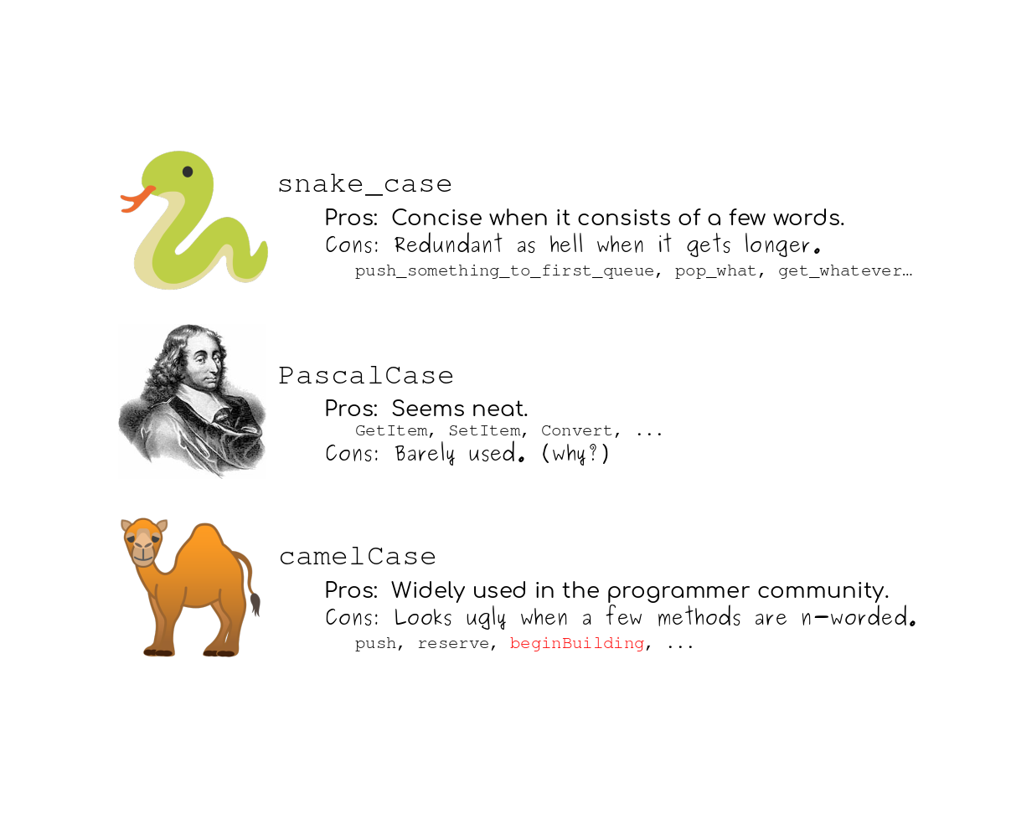
REGRAS PARA NOMEAR SUA VARIÁVEL
salario_bruto
SalarioBruto
salarioBruto

Slide 52
TIPOS PRIMITIVOS

Slide 53
TIPOS PRIMITIVOS
INTEIRO
1 2 -4 -10 200 0
REAL
0.2 2.0 10.5 -88.8 3.1415
CARACTER
“M” “F” “1”
CADEIA
“Senac” “100” “Vênus”
LÓGICO
verdadeiro falso

Slide 54
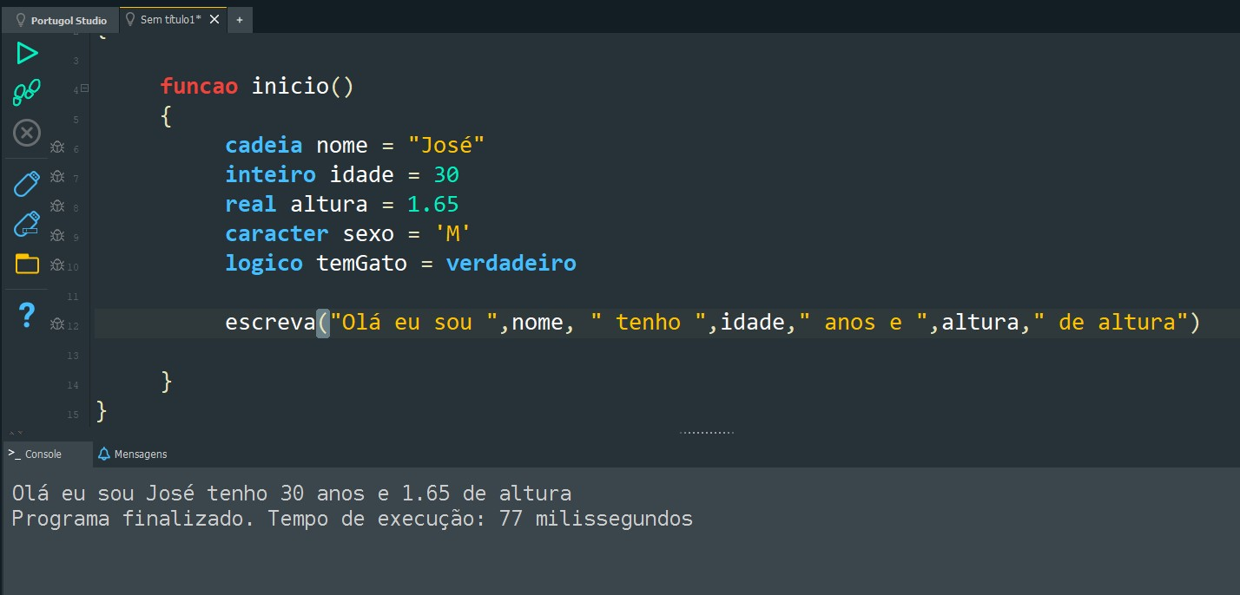
UTILIZANDO ATRIBUIÇÕES

